Slide 1

CHÀO MỪNG CÁC THẦY CÔ CÙNG CÁC EM
ĐẾN VỚI TIẾT HỌC NGÀY HÔM NAY

Slide 2

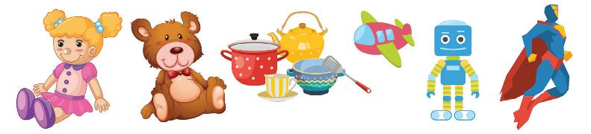
1. Kể tên những đồ chơi của em. Em thích đồ chơi nào nhất? Vì sao?
Một số món đồ chơi mà trẻ em thích như: Búp bê, gấu bông, đồ hàng, siêu nhân, lê-gô, máy bay

Slide 3
2. Viết 3-4 câu giới thiệu một món đồ chơi mà em thích.
Giới thiệu một đồ chơi
Em muốn giới thiệu đồ chơi nào?
Đồ chơi đó từ đâu mà có?
Đồ chơi đó có đặc điểm gì nổi bật? (chất liệu, hình dạng, màu sắc….)
Ích lợi của đồ chơi là gì? (hay em có nhận xét gì về đồ chơi đó?)

Slide 4

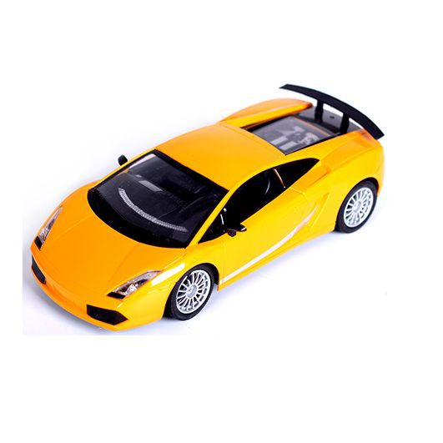
Sinh nhật vừa rồi, em được tặng rất nhiều đồ chơi nhưng em thích nhất là chiếc ô tô điều khiển. Đó là món quà bố tặng cho em.
Ô tô từ đâu có?
Ô tô điều khiển
Nó giống như chiếc ô tô thu nhỏ. Nó được sơn màu vàng và chạy bằng pin. Chiếc ô tô có thể di chuyển nhờ chiếc điều khiển từ xa.
Đặc điểm của ô tô điều khiển
Em thường cùng các bạn chơi đua xe. Chiếc xe đã cho em những giờ vui chơi giải trí bổ ích sau buổi học.
Ích lợi của ô tô điều khiển

Slide 5

TRẢI NGHIỆM

